Slide 1
21st Picasso 스토리 보드
제출자 : 17123602 이선엽(팀장), 17122586 김석환

Slide 2
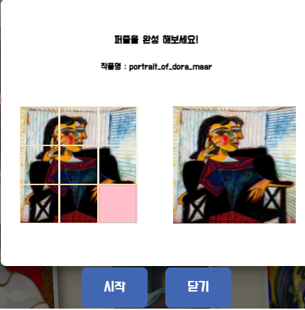
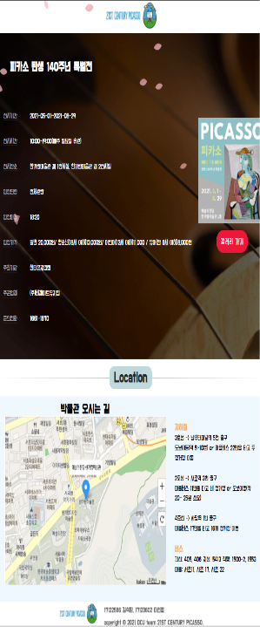
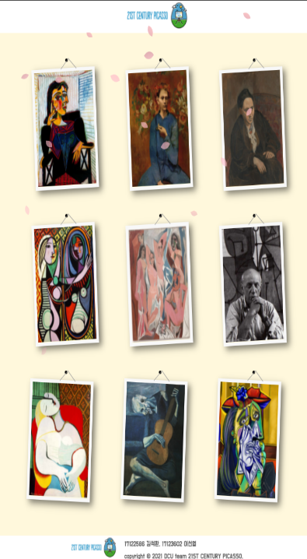
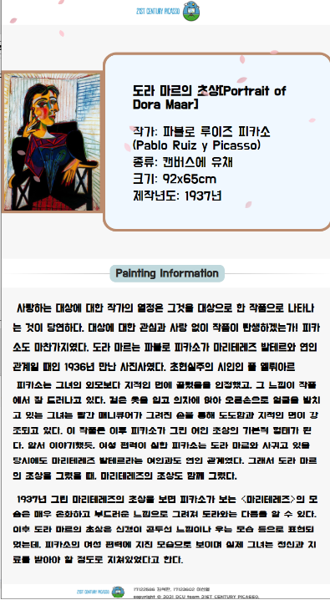
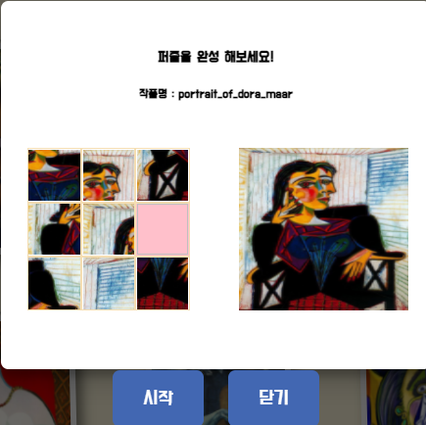
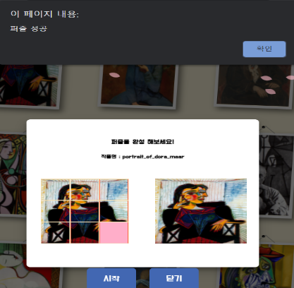
페이지 구성

Slide 3
페이지 구성
HTML5 파일 |  | CSS3 파일 |  | JS 파일
파일명 | 기능 | 파일명 | 기능 | 파일명 | 기능
Index.html | 초기화면 | Index.css | 메인 화면 스타일 시트 | Gallery.js | 퍼즐 구현
Gallery.html | 갤러리 화면 | Gallery.css | 갤러리 스타일 시트 | Sakura.js | 벚꽃 구현
Gallery_detail.html | 그림 정보 화면 | Detail.css | 그림 정보 스타일 시트
 |  | Reset.css | 초기화 스타일 시트
 |  | Sakura.css | 벚꽃 스타일 시트

Slide 4
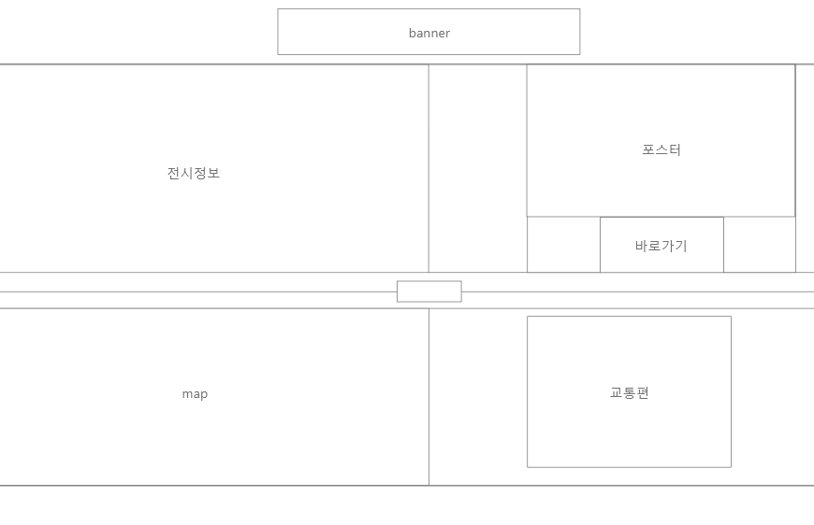
21st Picasso
메인 페이지
/21stPicasso/index.html
A
A area: 화면 최상단에 위치하는 배너로 메인으로 클릭 시 이동한다.
B
B area: 전시에 대한 정보와 관련 포스터를 보이는 영역이다. 바로가기 클릭 시 Gallery로 이동한다.
C area: 전시장의 위치를 알리는 지도와
전시장으로 오는 교통편에 대한 정보를 안내하는 영역이다. 지도를 클릭하면 전시관 위치에 대한 카카오 맵 으로 이동한다.
C
D area: 팀 명과 팀원의 정보를 보이는 영역이다.
D
footer

Slide 5

메인 페이지
Index.html
/21stPicasso/index.html
김석환, 이선엽 / 21.05.25
전시회에 대한 정보를 보여주며 <갤러리 가기>를 통해 갤러리 페이지로 이동할 수 있다.
Index 페이지로 이동한다.
Gallery 페이지로 이동한다.
박물관에 대한 카카오 맵 페이지로 이동한다.

Slide 6
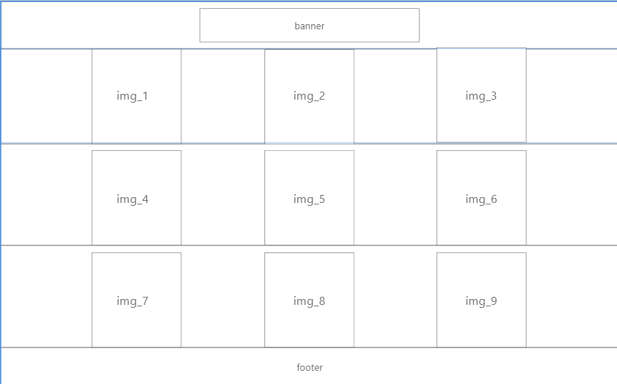
21st Picasso
갤러리 페이지
/21stPicasso/gallery.html
A
A area: 화면 최상단에 위치하는 배너로 클릭하면 메인으로 이동한다.
B
B area: 이미지를 보여주는 영역으로 이미지를 클릭하면 각 이미지에 해당하는 detail페이지로 이동한다.
C area: 팀 명과 팀원의 정보를 보이는 영역이다.
C

Slide 7

갤러리 페이지
gallery.html
/21stPicasso/gallery.html
김석환, 이선엽 / 21.05.25
전시회와 관련 있는 그림들을 보이고 마우스가 그림 위로 올라가면 확대된다.
각 그림을 클릭하면 해당 그림으로 퍼즐게임 모달이 생성된다.
클릭 시 각 그림에 대한 퍼즐 모달을 생성한다.

Slide 8
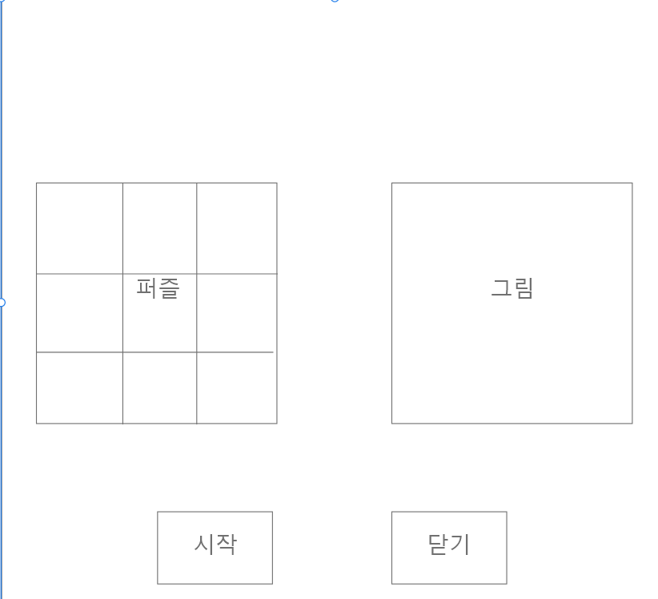
21st Picasso
퍼즐 모달
/21stPicasso/js/gallery.js
A
A area: 퍼즐화면을 구성하는 모달영역이다. 시작을 누르면 게임이 시작되고 닫기를 누르면 모달에서 나갈 수 있다.

Slide 9

그림 퍼즐
gallery.js
/21stPicasso/js/gallery.js
김석환, 이선엽 / 21.05.25
시작 버튼을 누르면 퍼즐게임이 시작된다.
좌측의 퍼즐이 랜덤하게 뒤섞이며 맞추고자 하는 조각을 클릭하면 빈공간의 자리로 조각이 이동된다.
퍼즐이 완성되면 성공 메시지가 나오고 그림에 대한 detail페이지로 이동한다.
좌측의 퍼즐 요소를 랜덤하게 위치시킨다.
조각을 클릭하면 빈공간의 위치로 조각을 이동시킨다.
퍼즐을 완성하면 성공 메시지가 나오고 확인을 클릭하면 그림에 대한 detail 페이지로 이동한다.

Slide 10
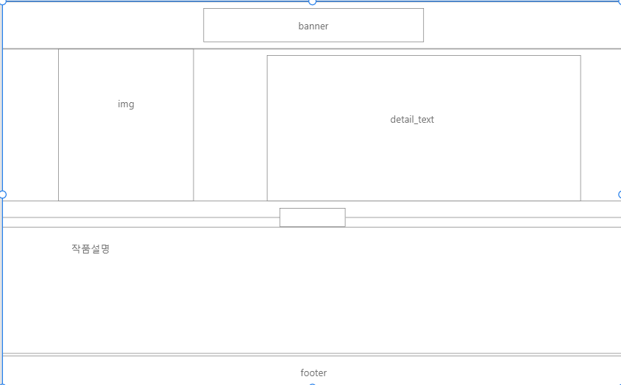
21st Picasso
디테일 페이지
/21stPicasso/gallery_detail/
A
A area: 화면 최상단에 위치하는 배너로 클릭하면 메인으로 이동한다.
B
B area: 그림에 대한 사진과 간략한 설명을 보이는 영역이다.
C area: 그림에 대한 자세한 설명을 보이는 영역이다.
D area: 팀 명과 팀원의 정보를 보이는 영역이다.
C
D

Slide 11

그림 설명
portrait_of_dora_ maar.html
/21stPicasso/gallery_detail/portrait_of_dora_ maar.html
김석환, 이선엽 / 21.05.25
화면 상단에는 그림의 종류, 크기, 제작년도를 보이고
하단에는 작품과 관련된 자세한 정보를 제공한다.

